Slide 1
Présentation Finale – P3
Par : Amazigh Abibsi, Raphael Bouchard, Charles Carignan, Édouard Denommée, Jeffrey Fisher, Marc-Antoine Houde et Sébastien Courtois

Slide 2
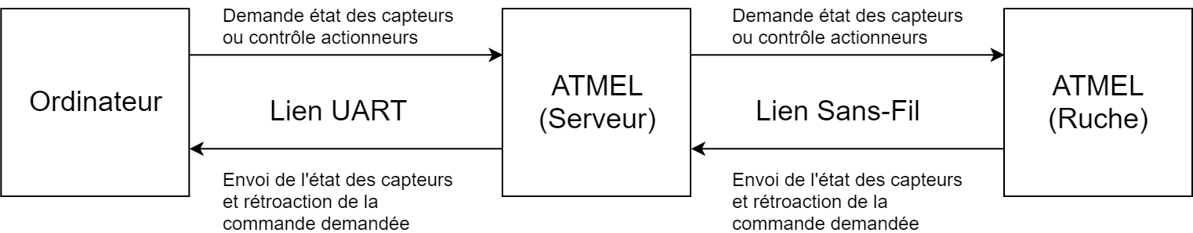
Architecture Globale

Slide 3
Architecture Globale - Enjeux
Ordinateur:
Coordination des demandes
Gestion de l’historique des données
Serveur:
Assurer le transfert de l’information vers les ruches (UART vers sans-fil)
Coordination des communications vers plusieurs ruches
Ruche:
Assurer réponse à jour des capteurs et actionneurs
Confirmer l’éxécution des commandes

Slide 4
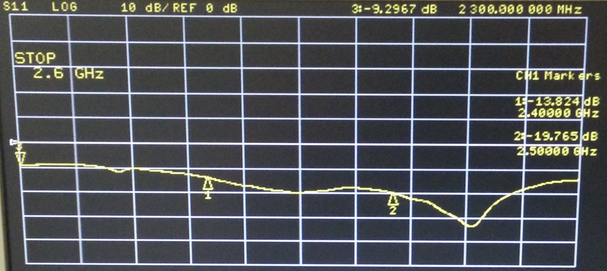
Antennes – 3D
Trouver documentation confirmant le design
Avoir une directivité (Ruche vers Serveur)
Coefficient de réflexion la bande ISM:
de -13,84dB à – 19,77dB

Slide 5
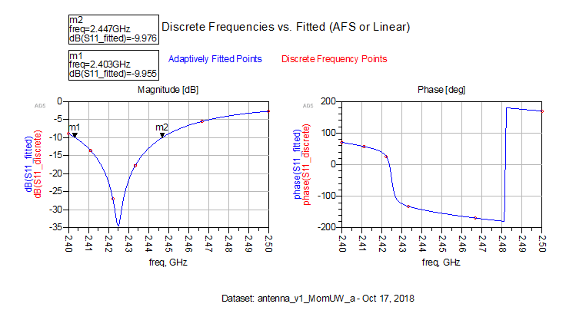
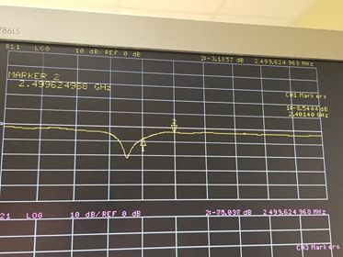
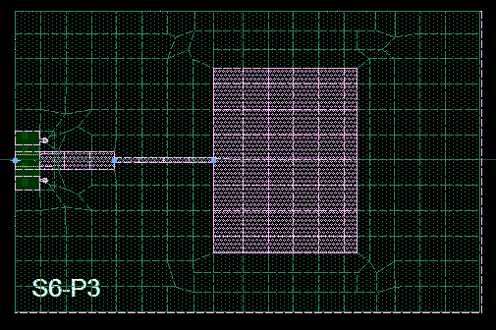
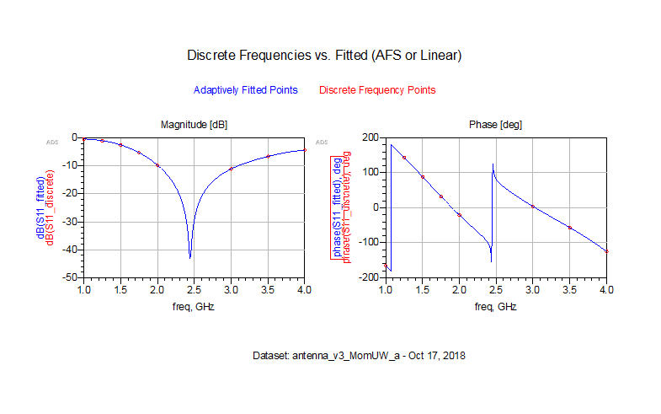
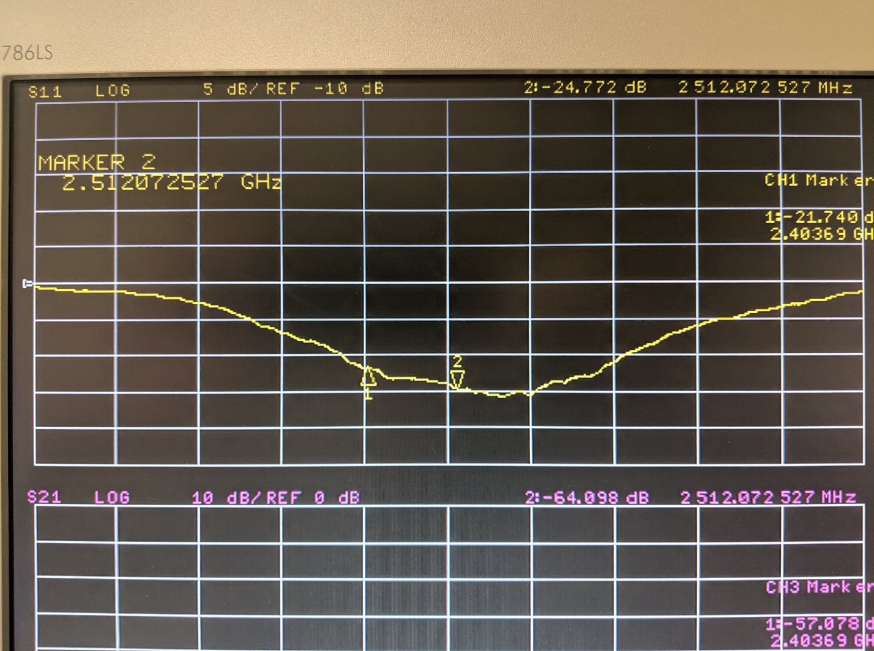
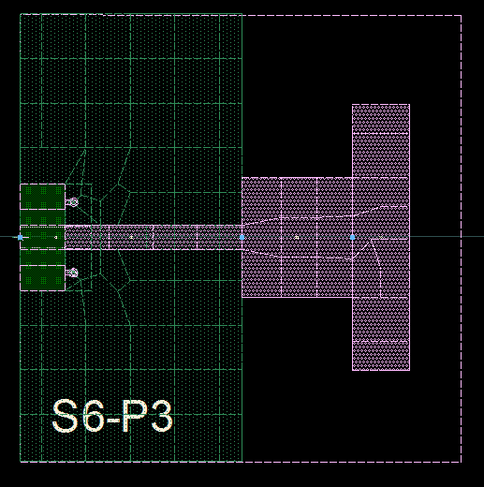
Antennes - Planaires
Temps d’adaptation avec ADS
Deux modèles différents par précaution
Gain dans la bande passante:
de -3,19dB à – 8,54dB
Gain dans la bande passante:
de -21,69dB à -24,92dB

Slide 6
Antennes - Planaires
APP 2:
Calculs des dimensions d’une antenne planaire
Utilisation d’ADS
APP 3:
Lignes de transmission
Adaptation d’impédance

Slide 7
Antenne

Slide 8
Chaîne RF

Slide 9
Modem Numérique

Slide 10
Protocole - Défis
Distinction des signaux pour chaque ruche
Reconnaissance des différentes commandes
Vérification de l’état des ruches

Slide 11
Protocole - Solutions
Ajout d’un numéro d’identification pour chaque ruche. Chaque communication entre le serveur et une ruche contient le numéro pour différencier
Assignation d’un caractère pour chaque commande
Rétroaction des ruches lorsqu’une commande est envoyé

Slide 12
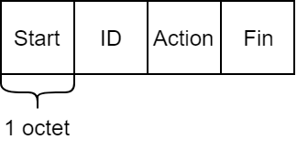
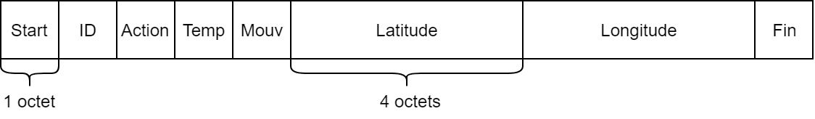
Protocole - Implémentation
Communication Ordinateur -> Serveur –> Ruche:
Communication Ruche -> Serveur -> Ordinateur:

Slide 13
Protocole - APP
APP 6:
Ajout d’une entête et d’une queue aux paquets transmis
Toutefois, le protocole a été implémenté avant de faire l’APP 6, donc certaines fonctionnalités auraient été différentes dont:
Une meilleure implementation de la gestion d’erreur

